Slide 1
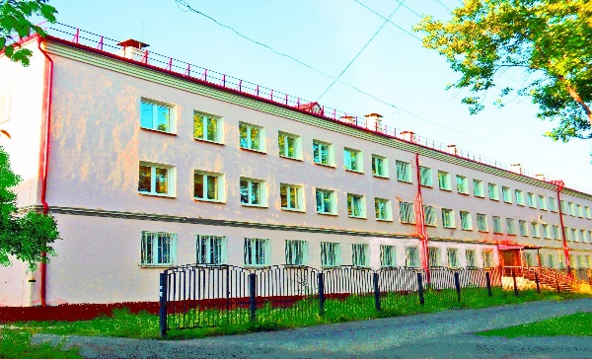

ГБУ АО «Котласский детский дом».
« Cоциально –педагогические технологии , формы работы с детьми группы риска».
Социальный педагог :Рыжкова О.Н.

Slide 2

Конфликтный
Дерзкий
Ленивый
Агрессивный
Лживый
Неуверенный в себе
Драчливый
Несомостоятельный
Лживый

Slide 3
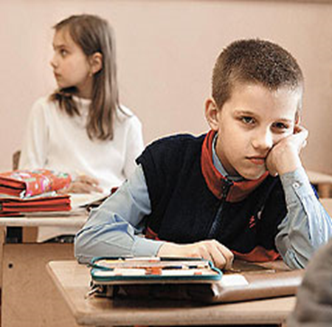

Причины детской неуправляемости:
-БОРЬБА ЗА ВНИМАНИЕ
-БОРЬБА ЗА САМОУТВЕРЖДЕНИЕ
-НЕВЕРИЕ В СВОЙ УСПЕХ
-ЖАЖДА МЩЕНИЯ ОКРУЖАЮЩЕМУ МИРУ И ВЗРОСЛЫМ

Slide 4

  Непослушание – это тоже возможность привлечь к себе внимание, заявить о себе, если о тебе забыли взрослые. Внимание необходимо любому человеку для эмоционального благополучия, а тем более – ребёнку.

Slide 5
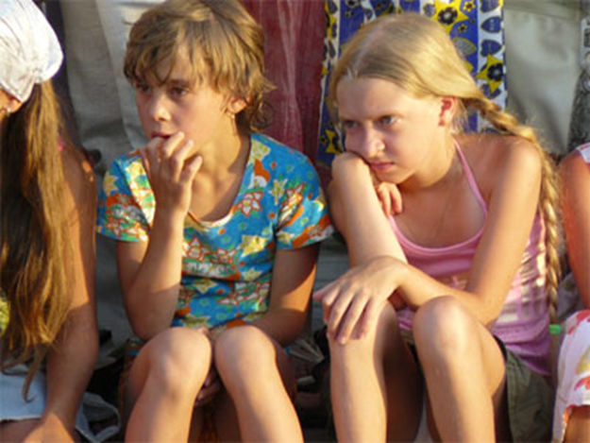
Борьба за самоутверждение
  Ребёнок объявляет войну бесконечным указаниям, замечаниям и опасениям взрослых. Он ждет доверия к себе. Он хочет решать сам. Это заложено в его природе – нельзя прожить жизнь на опыте старших.

Slide 6
Неверие в свой успех.
  Причины неверия в собственный успех:
  низкие школьные результаты вне зависимости от приложенных ребёнком усилий
  низкая самооценка, поощряемая педагогами и семьёй,
  плохие взаимоотношения в классе со сверстниками,
  откровенная изоляция ребёнка, отсутствие возможности проявить себя, свои способности и умения.

Slide 7
Жажда мщения окружающему миру, взрослым.
  Ребёнок мстит за:
  неверие в его способности и возможности
  сравнение не в его пользу со старшими или младшими братьями и сестрами
  за унижение друг друга в кругу семьи
  за потерю одного из родителей в результате развода
  за появление в доме нового члена семьи, который становится более значимым, чем сам ребёнок
  за несправедливость по отношению к себе и невыполненные взрослыми обещания
  за родительскую ложь и хамелеонство
  за чрезмерное проявления взрослыми любви друг к другу

Slide 8

Макаренко: «Хотите, чтобы были хорошие дети — будьте счастливы».

Slide 9

Процесс перевоспитания, как и процесс воспитания, должен строиться, прежде всего, с учетом индивидуально-психологических свойств подростка, с учетом тех конкретных обстоятельств и неблагоприятных условий воспитания, которые способствовали возникновению разных асоциальных проявлений и отклонений.

Slide 10
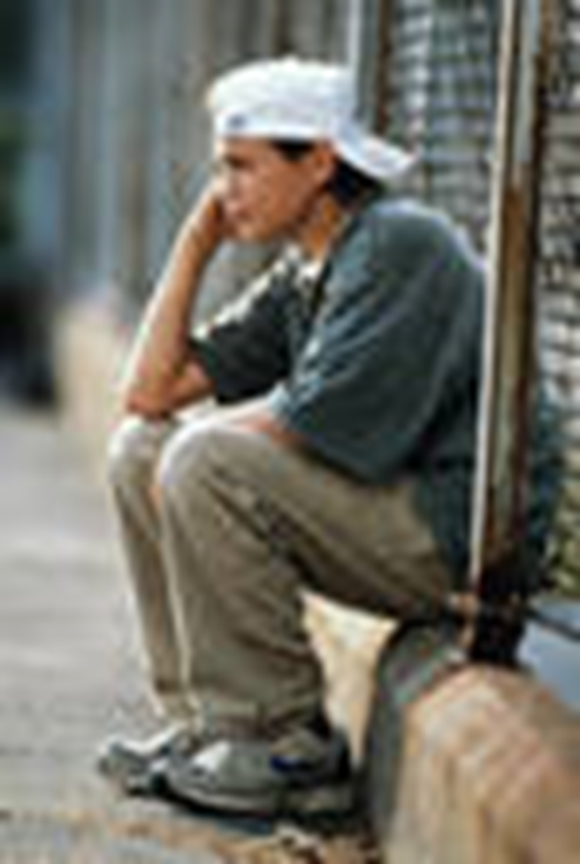
Трудно держать в уме множество воспитательных целей, все равно не удержишь. Если наши дети будут совестливы и добры, этого достаточно, все остальное приложится.
Из школы, из жизни они сами будут выбирать и вбирать в себя все доброе и честное.
Они будут воспитуемы, как говорил Сухомлинский. Будет основа – и серьезное воспитание во всех его видах и направлениях пойдет им впрок.
Но нельзя строить третий и пятый этажи там, где нет фундамента.
Симон Соловейчик
Из книги «Педагогика для всех»

Slide 11
Основная идея комплекса тренинговых занятий – научить подростков преодолевать трудные участки жизненного пути, проходить те или иные кризисы, связанные с учебой, личными проблемами, проблемами во взаимоотношениях друг с другом, с родителями. Осноные задачи тренинговых занятий:
– способствовать развитию представлений о человеческой психики и о себе, способности к самопознанию, саморазвитию и самосохранению, самоконтролю, саморегуляции и пр.;
– формировать личную ответственность за свое поведение, за свое настоящее и будущее;
– научить подростков находить положительные моменты в трудных жизненных ситуациях;
– научить видеть в окружающих людях позитивное, говорить им об этом, испытывать симпатию к другим и самим вызывать симпатию к себе.

Slide 12
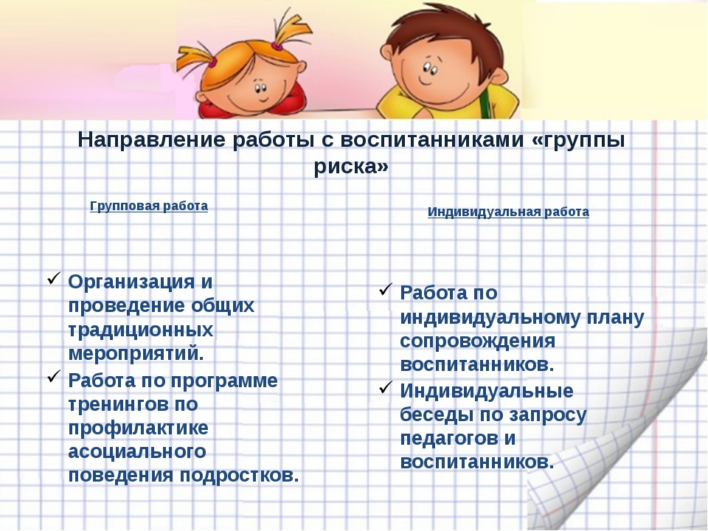
профилактики является занятость учащихся во внеурочное время, поэтому в детском доме большое внимание уделяется дополнительному образованию.
Ориентация на здоровый образ жизни.

Slide 13


Slide 14
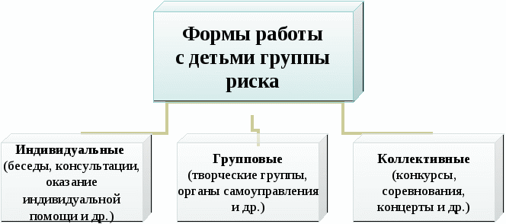

Slide 15


Slide 16


Slide 17


Slide 18


Slide 19
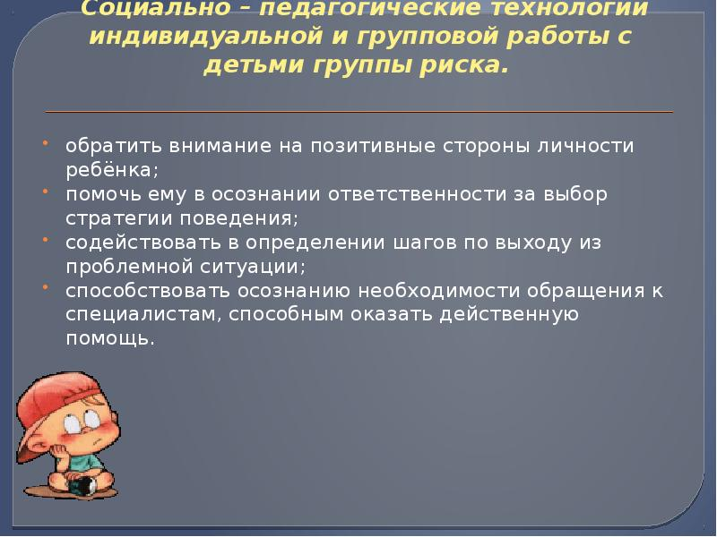

Slide 20
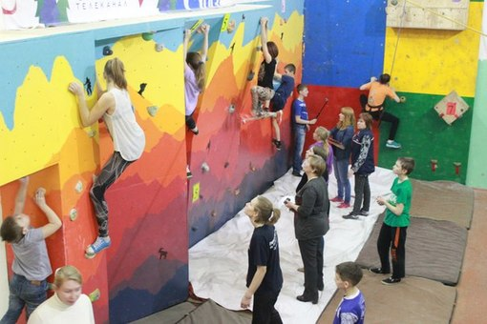
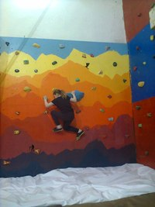

Slide 21
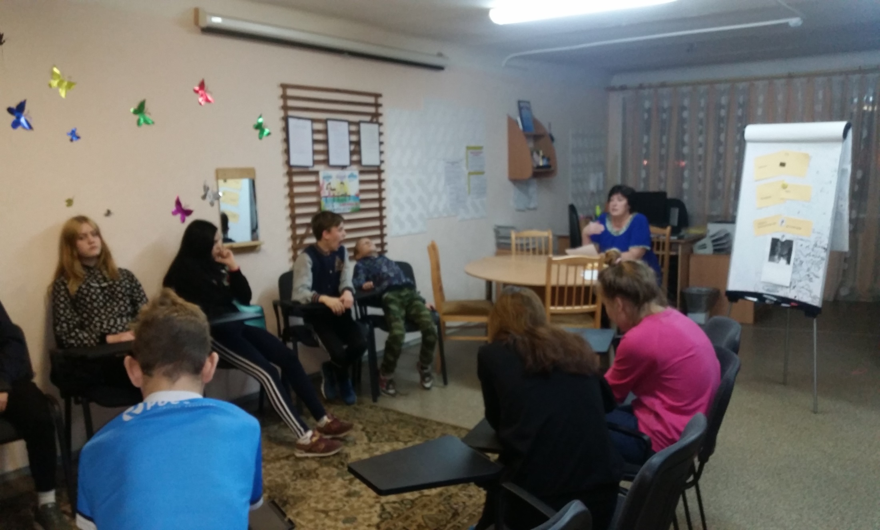

Slide 22
БЛАГОДАРЮ ЗА ВНИМАНИЕ!

